Slide 1
2주차 데모
유승혁 · 네이버 AI Agent Challenge · 하루체크아웃

Slide 2
이번 주에 한 것
1주차 화면만 있는 프로토타입 (가짜 데이터)
2주차 입력 → AI 정리 → 저장 → 조회 실제 동작
목차
1. 전체 구조와 코드
2. 데모 (입력 → 정리 → 저장)
3. 다음 계획
만든 것
· 서버 (Express) 화면 요청을 처리하는 API 4개
· DB (Supabase) checkins 테이블에 기록 저장
· 화면 (React) 입력 → 결과 → 목록 연결

Slide 3
전체 구조
React 화면
화면을 만드는 JS 라이브러리
Express 서버
서버를 만드는 JS 도구
Supabase DB
클라우드 DB 서비스
① 요청
② 저장·조회
· 입력 폼 · 결과 카드 · 기록 목록
· 버튼을 누르면 서버에 요청
· 요청 내용 확인 (빈 입력이면 거절)
· DB 저장·조회 수행
· 엑셀처럼 표(테이블)에 행이 쌓임
· checkins 테이블 하나 사용
③ 결과가 화면으로 돌아와 목록 갱신
원리 화면과 서버는 HTTP 요청으로만 대화. 요청 = 주소(URL) + 방식(GET 조회 / POST 생성) + 내용(JSON)

Slide 4
코드로 보면: '저장' 버튼 한 번
화면 client/src/App.jsx
서버 server/routes/checkins.js
DB server/services/checkinService.js
await requestJson('/api/checkins', {
method: 'POST',
body: JSON.stringify({ rawText,
...summary }),
})
router.post('/', async (req, res) => {
const rawText = getRawText(req.body)
const checkin = await createCheckin(
{ ...req.body, rawText })
res.status(201).json(checkin)
})
await supabase
.from('checkins')
.insert({ raw_text: rawText,
...summary })
.select().single()
requestJson = 주소로 데이터를 보내고
응답을 기다리는 함수
JSON.stringify = 데이터를 전송용
글자로 변환 (JSON = 데이터 표기법)
router.post = "이 주소로 POST가
오면 이 함수를 실행하라"는 등록
req = 들어온 요청, res = 보낼 응답
201 = "새로 만들었다"는 성공 번호
from = 테이블 선택, insert = 행 추가
(엑셀 표에 한 줄 쓰는 것과 같음)
select().single() = 방금 넣은
행 1개를 되돌려받음 (응답에 사용)
원리 세 파일이 릴레이로 실행됨. 화면은 요청만, 서버는 확인과 전달만, DB는 저장만 담당

Slide 5
이번 주에 만든 API 4개
API = 화면이 서버를 부르는 주소. 주소 하나 + 처리 함수 하나가 한 세트
주소
하는 일
언제 실행되나
GET /api/checkins
저장된 기록 전부 조회 (최신순)
화면이 처음 열릴 때, 새로고침 버튼
POST /api/checkins/preview
AI 정리만 하고 저장은 안 함
'정리하기' 버튼
POST /api/checkins
기록을 DB에 저장
'저장' 버튼
GET /api/health
서버가 켜져 있는지 확인
개발·점검용
원리 같은 주소여도 방식이 다르면 다른 API. GET = 달라(조회), POST = 받아줘(생성)

Slide 6
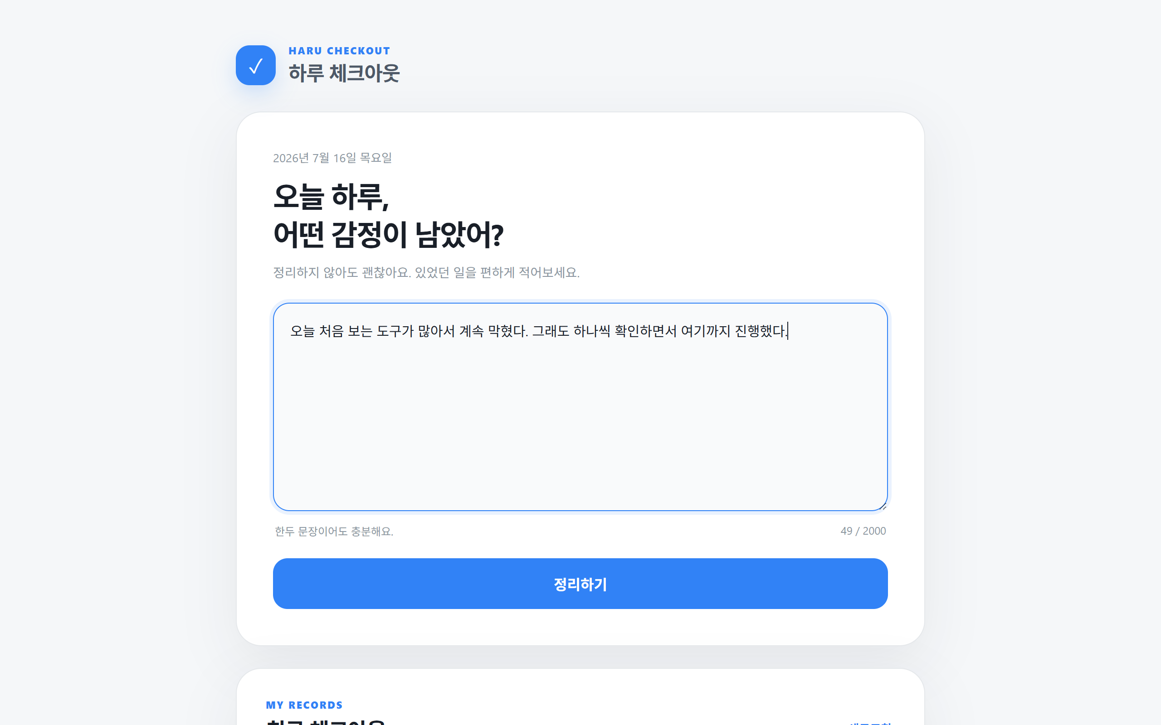
데모 ① 입력
오늘 하루를 한두 문장으로 입력
· '정리하기' 버튼 → 서버에 요청 전송
주소: POST /api/checkins/preview
(저장 없이 정리만 하는 요청)
· 빈 입력 처리는 두 겹
화면: 버튼 비활성화
서버: 400 에러로 거절
(화면 검사는 우회 가능해서 서버가 최종 검사)
원리 입력값 검증은 항상 서버가 마지막에 한 번 더. 화면 쪽 검사는 편의용

Slide 7
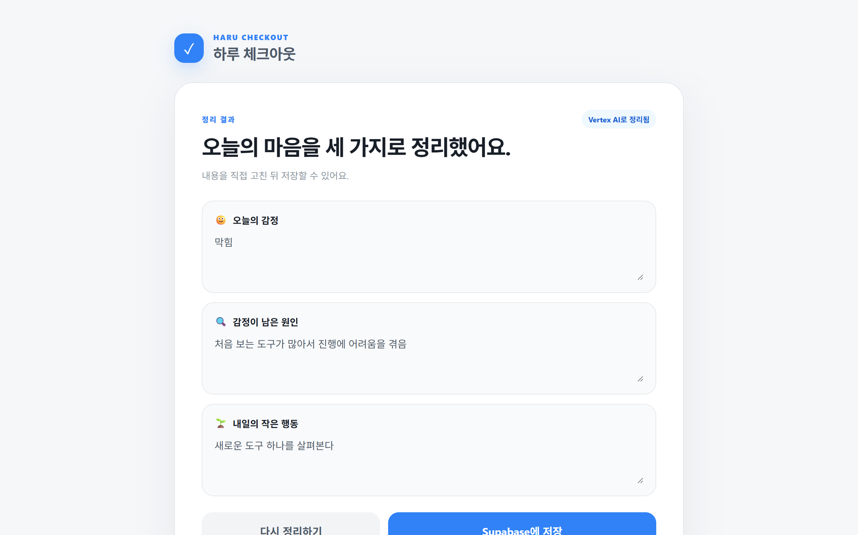
데모 ② AI 정리
감정 · 원인 · 행동 세 개로만 정리
(조언 · 위로 없음, 카드는 저장 전 수정 가능)
· 서버가 AI에 요청: "이 글을 감정·원인·행동
세 필드 JSON으로만 정리해라"
· 응답 형식을 검사, 틀리면 1회 재시도
· 그래도 실패하면 임시(mock) 결과로 대체
→ 오른쪽 위 배지로 구분
· Vertex AI(Gemini) 선택 이유:
GCP 가입 때 생긴 3개월 크레딧 활용
원리 AI 응답은 믿지 않고 항상 검사. 실패 대비 예비 동작(mock)을 두면 시연이 안 멈춤

Slide 8
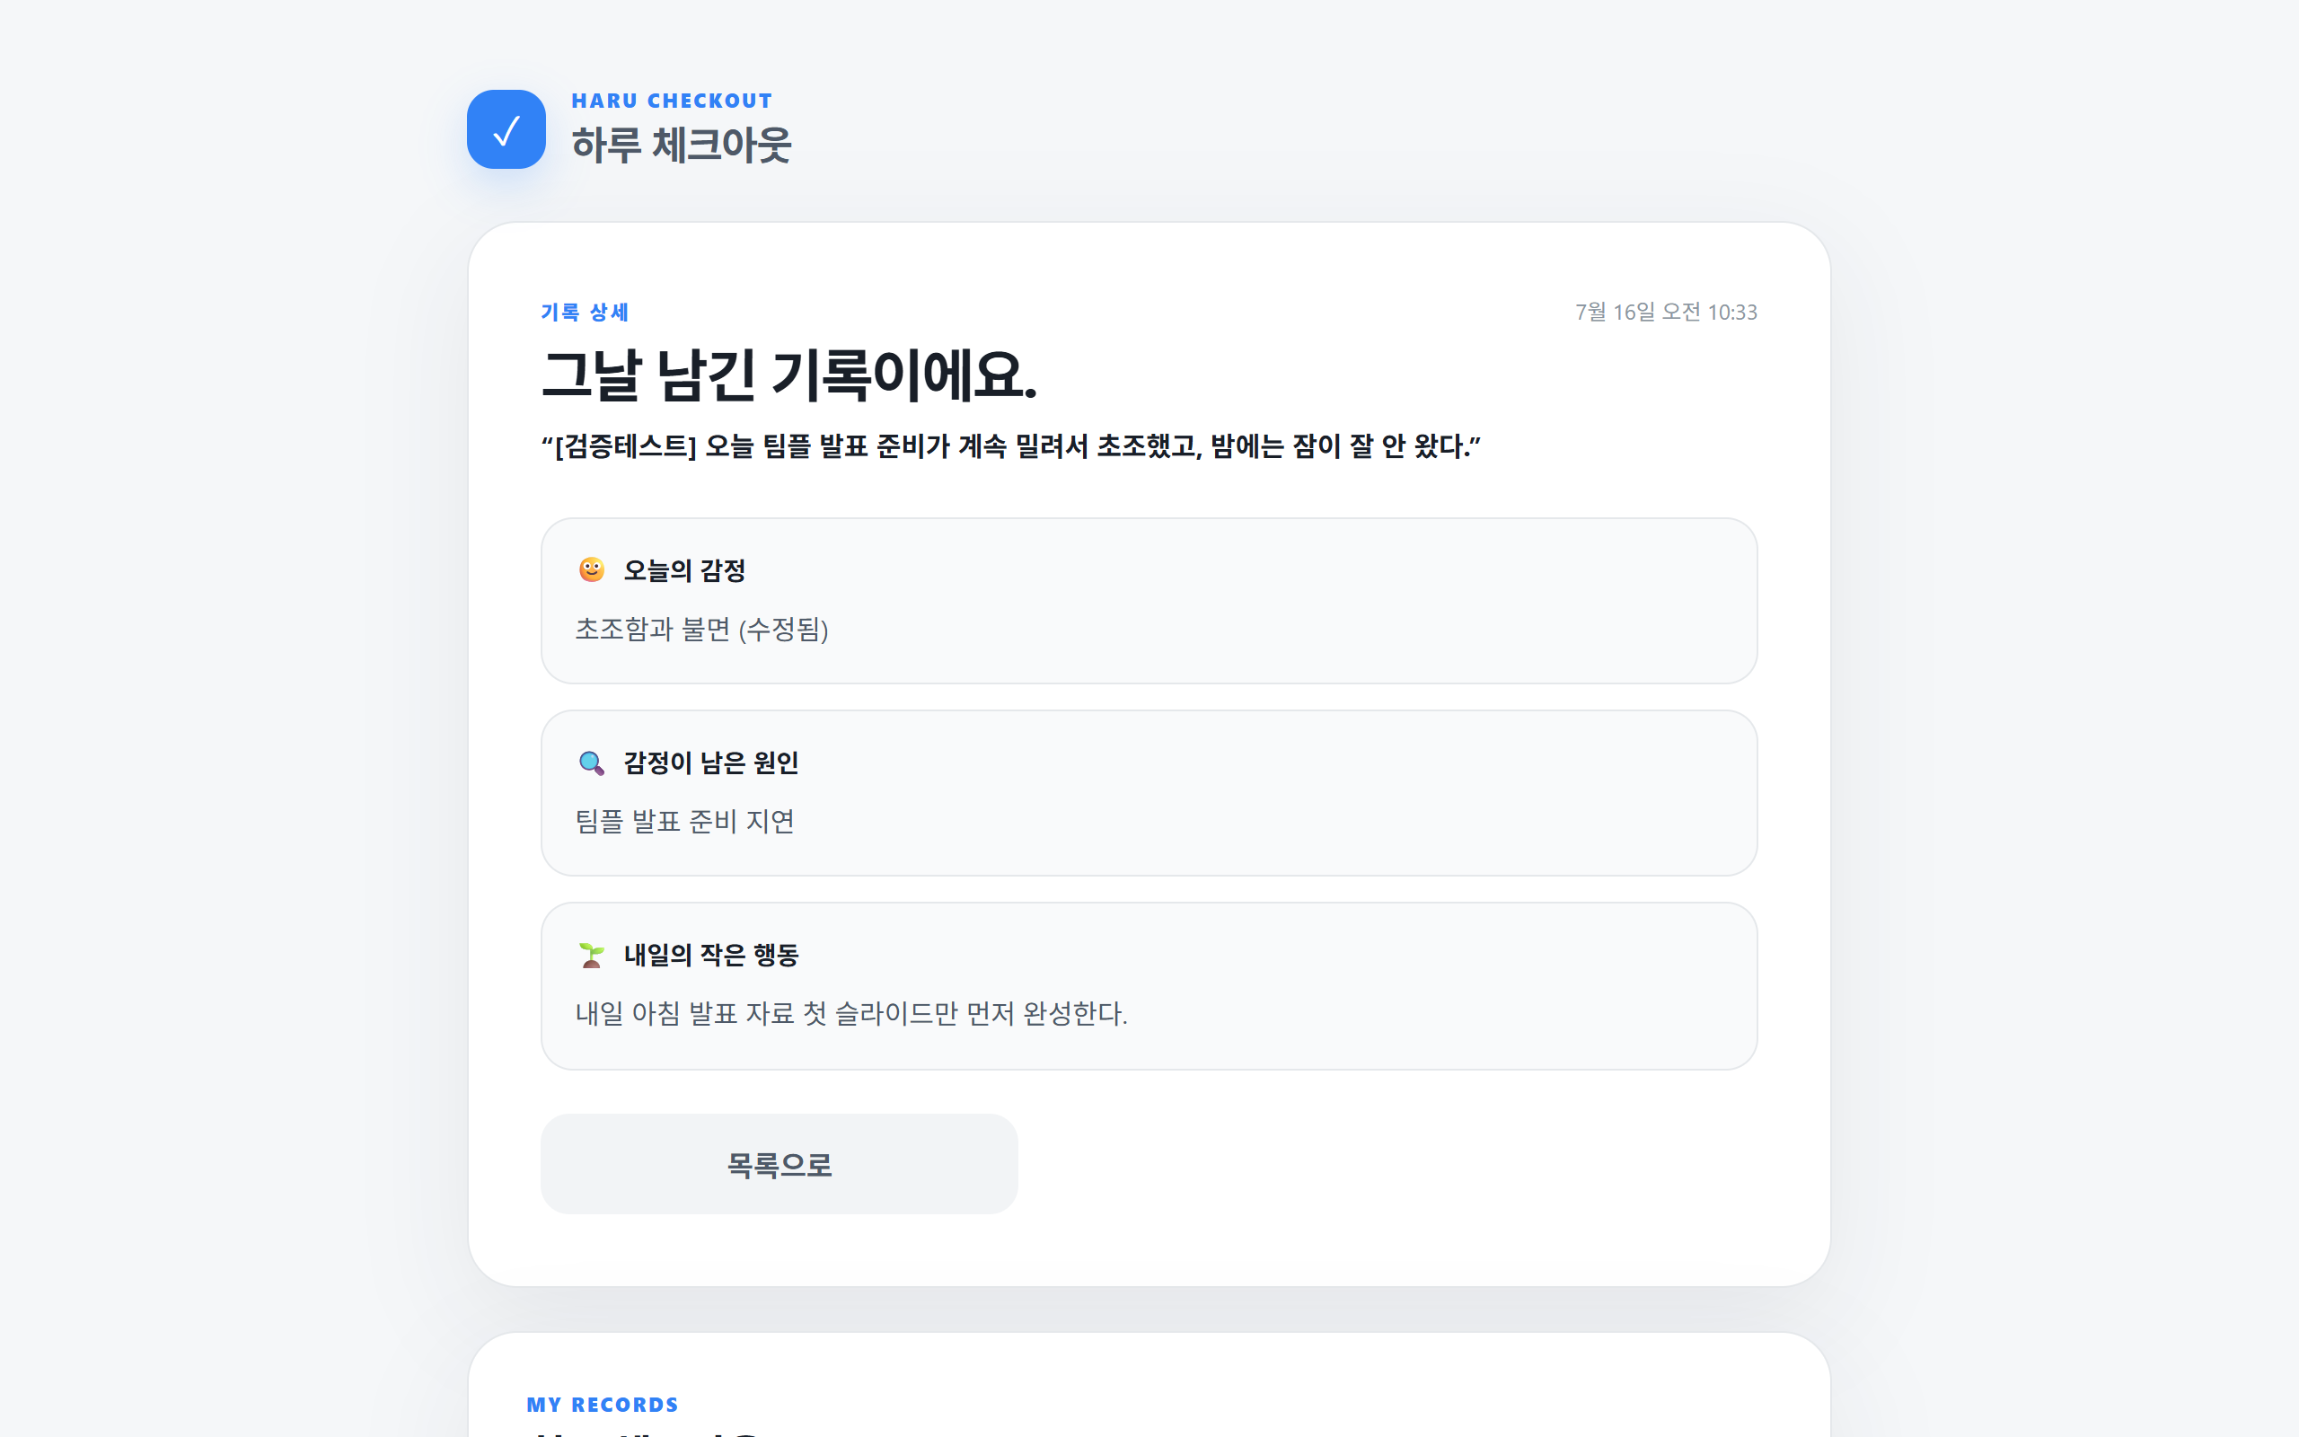
데모 ③ 저장 · 조회
'저장' 버튼 → Supabase에 기록 저장
· 저장된 기록은 목록 맨 위에 바로 표시
· 새로고침해도 유지
(화면 임시 데이터가 아니라 DB에 있음)
· 목록에서 카드 클릭 → 그날 기록 상세
(오른쪽 화면)
원리 저장 = 표에 행 추가(INSERT), 조회 = 행 읽기(SELECT), 최신순 = 날짜 기준 정렬(ORDER BY)

Slide 9
다음 계획
DB 확장 설계
· 지금은 checkins 테이블 1개
· 다음 기능용 테이블 2개 설계해 둠
· profiles 로그인 사용자 정보
· prep_sheets 상담용 기록 요약
· 세부 결정 후 생성 예정
3주차 후보
· 감정 태그 선택
· 기록 삭제
· 주간 모아보기
· 로그인 + 내 기록 분리
원리 성격이 다른 데이터는 표를 나눔. 사용자 정보와 감정 기록을 한 표에 섞으면 중복이 생김

